Slide 1

Νομοθεσία

Slide 2
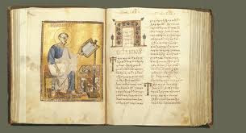
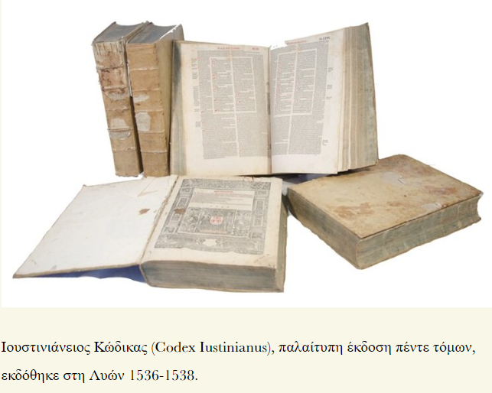

Slide 3
Νομοθεσία Μακεδόνων βασιλέων
Με τα αξιόλογα νομοθετήματα της Μακεδονικής δυναστείας επιδιώθηκε συνειδητά η απομάκρυνση από το Δίκαιο των Εικονομάχων και η επιστροφή στο Ρωμαϊκό Δίκαιο, με προσαρμογές όμως που υπαγόρευαν τα νέα κοινωνικά και πολιτικά δεδομένα.

Slide 4
Πρόχειρος Νόμος
Εκδόθηκε → 870-879
Τι ήταν;
Πρακτικό εγχειρίδιο που περιλάμβανε διατάξεις Δημοσίου και Αστικού Δικαίου
Αντλεί πολλά στιοχεία από την Εκλογή παρά το ότι ασκεί αρνητική κριτική σ’ αυτήν.

Slide 5
Εκλογή
Τι ήταν; Νομικό έργο των Ισαύρων
Ήταν δηλαδή συλλογή νόμων από τον Λέοντα Γ΄ και τον Κων/νο Ε΄. Αν και αποτελούσε ουσιαστικά μία επιλογή από νόμους του Ιουστινιανού, η Εκλογή περιέλαβε και διατάξεις προερχόμενες από τοπικές συνήθειες.

Slide 6
Επαναγωγή
Τι ήταν;
Μια συλλογή νομοθετημάτων
που καθορίζουν με ακρίβεια τις αρμοδιότητες
του Αυτοκράτορα και του Πατριάρχη, των δύο κεφαλών της οικουμένης που συνεργάζονται στενά. Εμπνευστής της θεωρίας των δύο εξουσιών φαίνεται ότι ήταν ο Πατριάρχης Φώτιος.

Slide 7
Βασιλικά
Τι ήταν;
Η μεγαλύτερη νομική συλλογή της αυτοκρατορίας, η οποία στηρίχθηκε σε μεγάλο βαθμό στην Ιουστινιάνεια νομοθεσία
και για το λόγο αυτό αντανακλά κυρίως
τις συνθήκες του 6^{ου} αιώνα.

Slide 8
Νεαρές
Τι ήταν;
Νέοι αυτοκρατορικοί νόμοι.
Σώζονται πολλές Νεαρές του Ιουστινιανού Α΄, του Ιουστίνου Β΄ αλλά και των αυτοκρατόρων της Μακεδονικής Δυναστείας.
Οι Νεαρές ήταν το μόνο νομικό κείμενο στα ελληνικά την εποχή του Ιουστινιανού.

Slide 9
Από τις Νεαρές
φαίνεται ότι
το κράτος ταυτίζεται πλέον με τον αυτοκράτορα
και τη στρατιωτική και γραφειοκρατική μηχανή του,
η οποία επηρεάζει άμεσα
την αστική ζωή και οικονομία.

